Slide 1
Уроки музыки в дистанционном формате
Т. Г. Спирина МБОУ ООШ № 3, Ленинск-Кузнецкий ГО

Slide 2
Онлайн-урок в режиме реального времени
Передать определенный объем информации
Оргазизовать самостоятельную позновательную деятельность
Применять на практике полученные знания

Slide 3
Онлайн-урок с использованием интерактивных сервисов
Специальные виртуальные обучающие среды
Образовательные онлайн-платформы
Другие типовые площадки

Slide 4
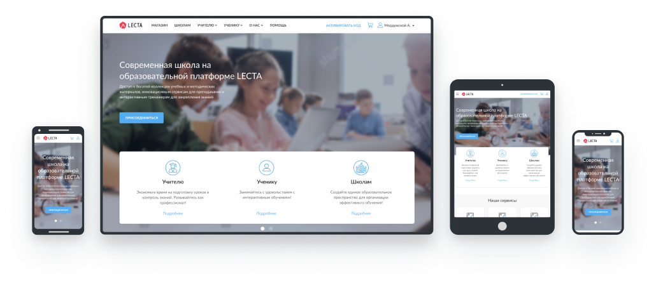
Витуальная обучающая среда «LECTA»

Slide 5

Яндекс.Учебник

Slide 6
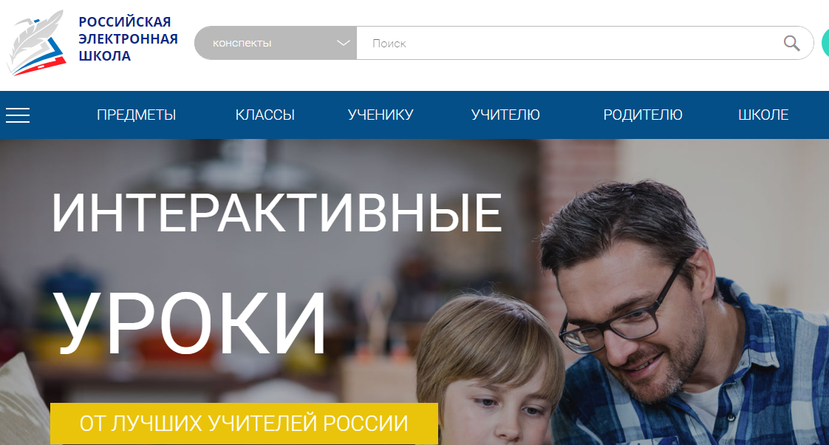
Российская Электронная школа

Slide 7
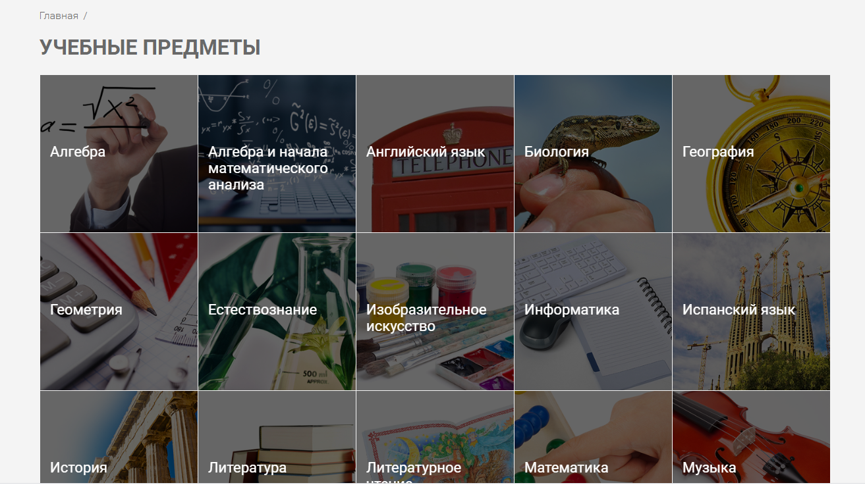

Slide 8
Основные критерии для выбора платформы
Интерактивные рабочие листы
Интерактивное обучающее видео
Инструменты оценивания
Другие дидактические еденицы
http://didaktor.ru/about/

Slide 9



